Slide 1
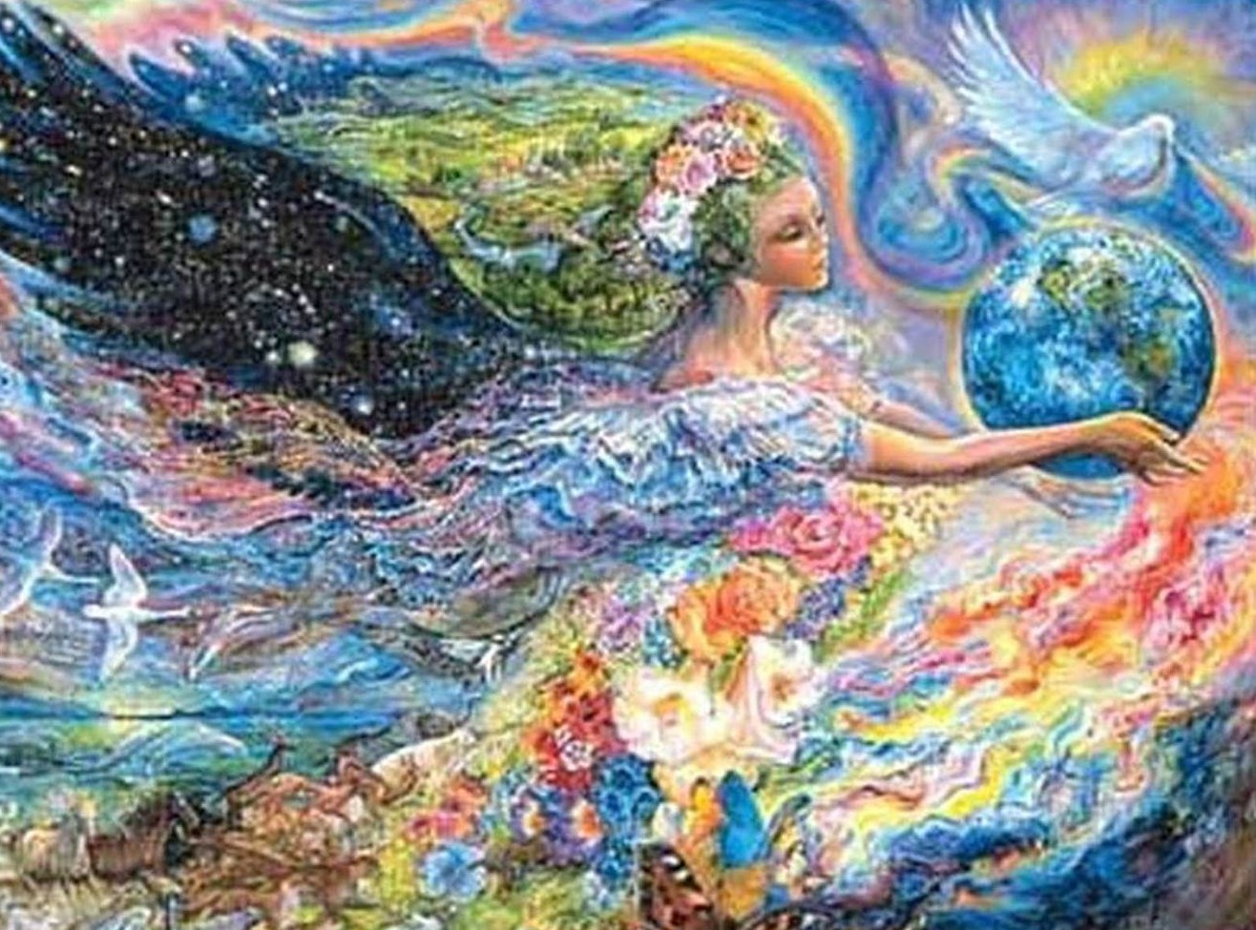
КАМЕРНО-ВОКАЛЬНІ ЖАНРИ: ПІСНЯ, ГІМН
Підготувала Фоменко Аліна

Slide 2
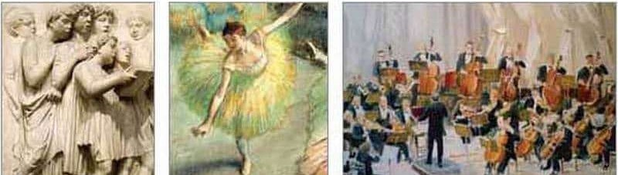
Усі музичні жанри умовно можна поділити на дві великі групи — вокальні й інструментальні. Наприклад, пісня, яку співають голосом, належить до во кальних жанрів, а танець, який грають на скрипці чи баяні, — до інструментальних. У музиці існують твори, у виконанні яких поєднуються спів і гра, вони належать до вокально-інструментальних жанрів. В опері звучать співочі голоси, отже, панує вокальна музика. У балеті можна почути інструментальну музику. Водночас вистави й опер, і балетів ми сприймаємо зі сцени музичного театру, тому ці жанри належать до музично-театральних.

Slide 3
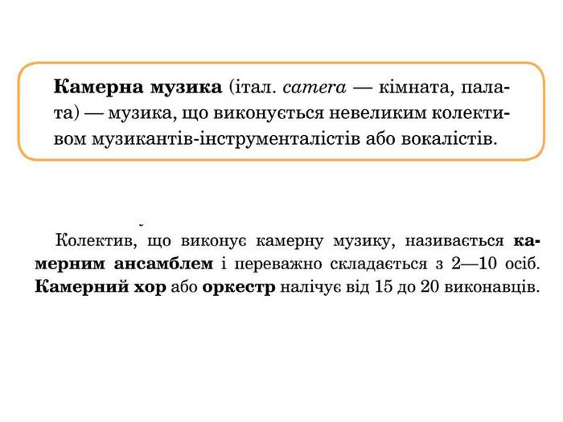
Існують музичні жанри, що здатні втілювати монументальні проекти, наприклад симфонія або ораторія, тому вони досить масштабні за формою, грандіозні за змістом. Інші музичні жанри, зокрема п'єси-мініатюри та романси, композитори використовують для вираження внутрішнього світу людини, її захоплень і почуттів. Вони належать до камерної музики.
Жанр — рід творів мистецтва, їхній розподіл за певними особливостями, що виявляються у змісті та формі.
Камерна музика — твори, призначені для виконання невеликим складом музикантів.

Slide 4
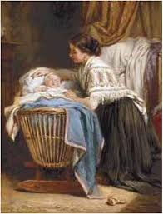
Музичному мистецтву притаманна неповторна, чарівна мова звуків, інтонацій. Вона вирізняється з-поміж «мов» інших мистецтв особливою емоційною глибиною» Тому й не дивно, що в музиці впродовж тисячоліть сформувалася палітра жанрів: пісня і танець, опера і симфонія тощо. Відмінність між музичними жанрами полягає передусім у змісті та формі, й, звісно, у впливі на слухачів. Адже твори різних музичних жанрів викликають різні почуття і думки. Прості вокальні жанри музики виникли, щойно людина навчилася спілкуватися з іншими за допомогою звуків. Багато з давніх жанрів вокальної музики живуть і нині — вони збереглися в побуті й мистецтві народів світу. До таких жанрів належить колискова.

Slide 5
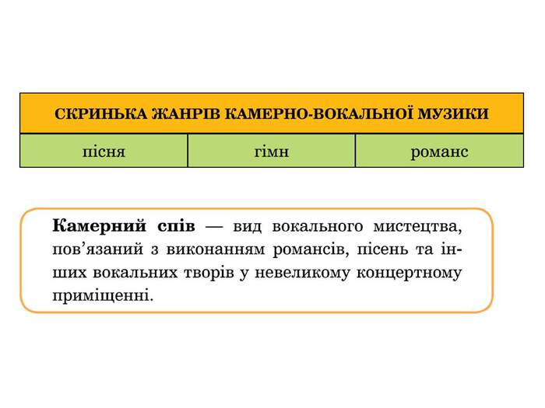
Пісня супроводжує людину завжди — і в радості, і в смутку. В усі часи пісні із життє-стверджувальними й піднесеними інтонаціями підбадьорювали захисників своєї Вітчизни, які вирушали в бій з ворогом. Піснями в мажорному ладі й запальними танцями супроводжували ся народні й сімейні свята, гуляння тощо. Сьогодні неможливо уявити народ, у музичній скарбничці якого не було б пісень, створених його предками. Адже, окрім надзвичайної мелодійності, народна пісня сповнена мудрості, у ній закладена історична пам'ять.

Slide 6
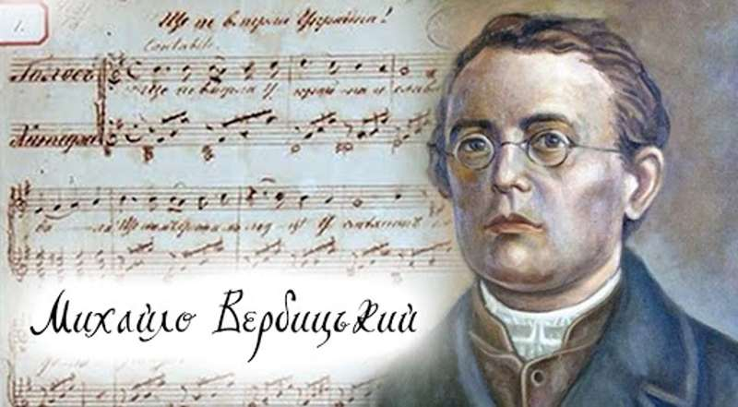
Одним із найдавніших вокальних жанрів, що поширений сьогодні в усьому світі, є гімн. Гімн — жанр камерно-вокальної музики; хвалебний твір урочистого характеру. Перші гімни виконувалися як молитовні пісне-співи у храмах Давнього Єгипту. Як поетична й музична форма гімн був поширений і в Давній Греції, де виконувався хором або окремими співаками в супроводі кіфари. Гімни присвячувалися богам, героям, переможцям, а тексти до них писали відомі поети. Згодом гімни набули статусу офіційних музичних символів країн. Урочиста музика відображає духовність нації, а патріотичні тексти гімнів прославляють державу. У другій половині XIX ст. фольклорист і поет Павло Чубинський написав патріотичний вірш «Ще не вмерла Україна…». Музику до цієї поезії створив композитор Михайло Вербицький, який проживав і працював поблизу м. Перемишля, на території України, що входила до складу Польщі. Патріотична пісня, опублікована з нотами в 1865 p., піднімала дух українців, які проживали на прикордонні. Музика М. Вербицького і слова з вірша П. Чубинського стали Державним Гімном незалежної України.

Slide 7

